Slide 1
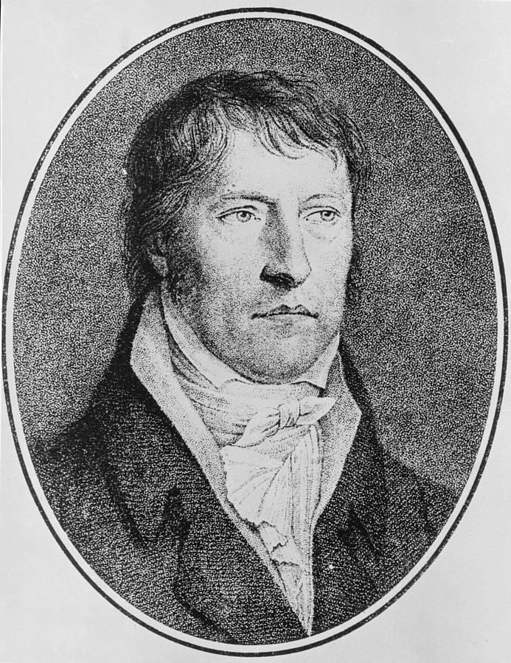
Высказывание
«Не в количестве знаний заключается образование, а в полном понимании и искусном применении всего того, что знаешь»
Фридрих Гегель (1770-1831)
немецкий философ

Slide 2
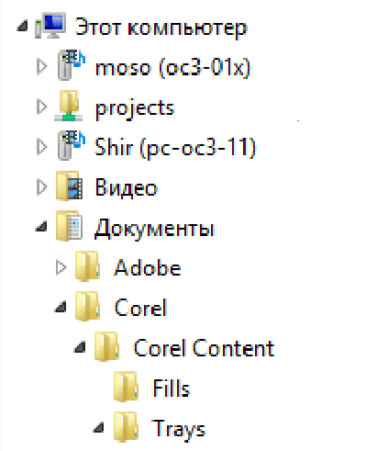
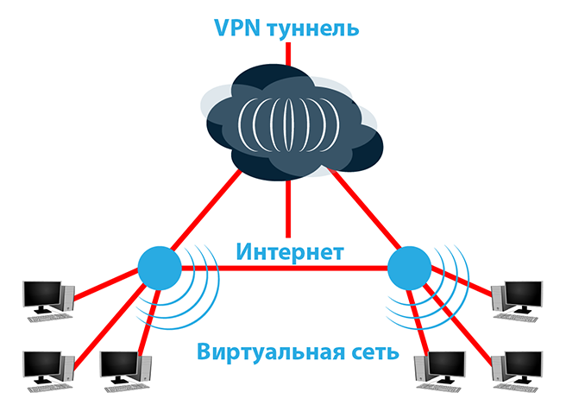
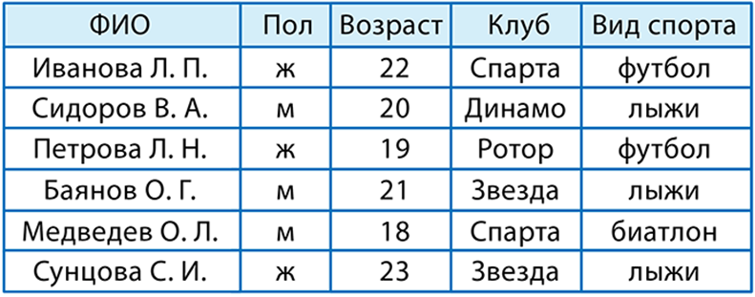
Повторение ранее изученного
_____________ (БД) – совокупность________, организованных по определённым правилам, отражающая состояние _________ и их отношений в некоторой предметной области, предназначенная для __________во внешней памяти компьютера и для постоянного применения.
База данных
данных
объектов
хранения
Определите способы организации данных в БД
1)
иерархический
2)
сетевой
3)
реляционный

Slide 3
Повторение ранее изученного
Установите соответствие между объектами
Дата рождения
Логический
Фамилия
Символьный
№ свидетельства о рождении
Числовой
Класс
Дата
Имя
Посещение математического кружка

Slide 4
Повторение ранее изученного
Добавьте подписи
Имя поля 1 | Имя поля 2 | Имя поля 3 | Имя поля 4
Запись
Поле
Структура таблицы реляционной БД

Slide 5
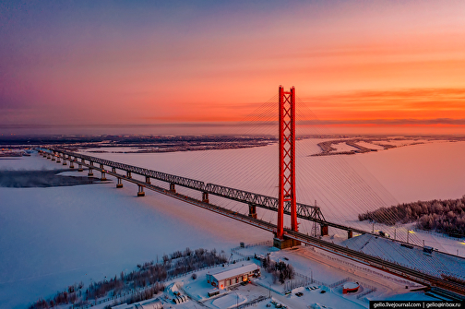
Задание Департамента недропользования
и природных ресурсов ХМАО
Оператору базы данных внести сведения о речной сети ХМАО следующей структуры:
Реки ХМАО (Код, Название, Длина, Бассейн, Район, Устье)
Дополнительно необходимо:
выбрать реки Сургутского района
длина рек должна быть не более 500 км
отсортировать названия данных рек по возрастанию
вывести отчет на печать

Slide 6
Задание Департамента недропользования
и природных ресурсов ХМАО
Оператору базы данных внести сведения о речной сети ХМАО следующей структуры:
Реки ХМАО (Код, Название, Длина, Бассейн, Район, Устье)
Дополнительно необходимо:
выбрать реки Сургутского района
длина рек должна быть не более 500 км
отсортировать названия данных рек по возрастанию
вывести отчет на печать
Сможете ли Вы выполнить данное задание?
Почему Вы не сможете это сделать?
Что необходимо, чтобы Вы это сделали?
Какими известными Вам средствами ПО можно выполнить данную работу?

Slide 7
Сформулируем тему урока
___________ - это целостная и взаимосвязанная совокупность частей, существующая в некоторой среде и обладающая определённым назначением, подчинённая некоторой цели.
Система
Подсказка:
существует файловая, операционная
___________ - процесс целенаправленного воздействия на объект, направленный на достижения определенного результата.
Управление
Подсказка:
Программное…..
…..автомобилем
БД

Slide 8
СИСТЕМА
УПРАВЛЕНИЯ
БАЗАМИ ДАННЫХ

Slide 9
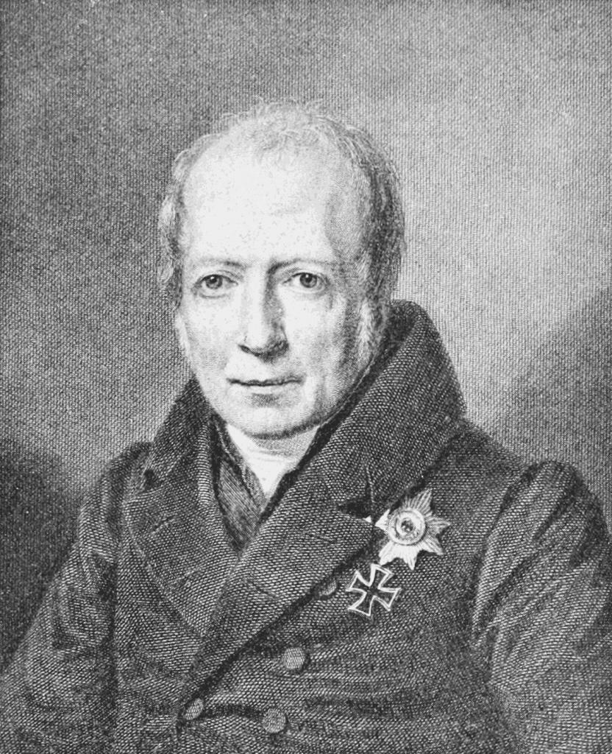
Цель урока
«Поистине серьезное стремление к какой-либо цели — половина успеха в ее достижении»
Вильгельм фон Гумбольдт (1767–1835),
немецкий философ
Формирование представления о функциях СУБД,
ознакомление с интерфейсом и приемами создания БД

Slide 10
Система управления базами данных (СУБД) —
это программное обеспечение, которое предназначено для создания, хранения и обработки баз данных.

Slide 11
Задание Департамента недропользования
и природных ресурсов ХМАО
Оператору базы данных внести сведения о речной сети ХМАО со следующим техническим заданием:
структура БД: Реки ХМАО (Код, Название, Длина, Бассейн, Район, Устье)
внести информацию о реках ХМАО
отсортировать названия рек по возрастанию
отсортировать длину рек по убыванию
Как Вы сможете выполнить данное задание средствами MS Access?

Slide 12
Задание 1. Работа в группах
1 группа – определение элементов интерфейса СУБД
2 группа – определение основных объектов СУБД
3 группа – определение этапов создания СУБД
учебник: §1.6 (стр.42)

Slide 13
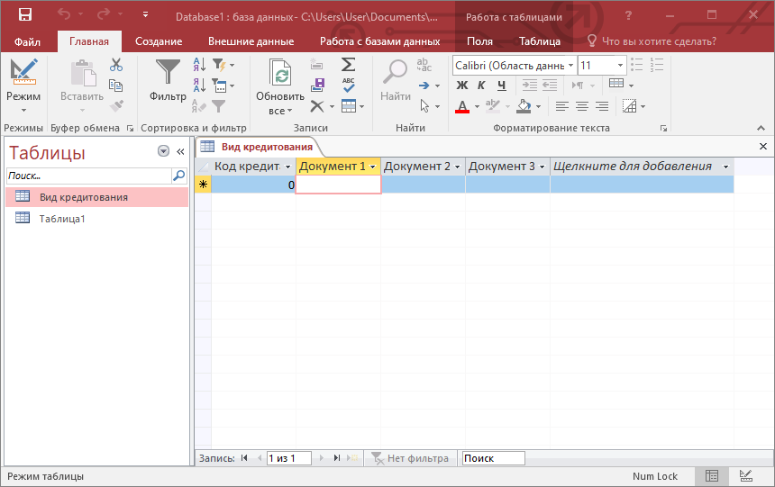
Выступления групп
1 группа – определение элементов интерфейса СУБД
строка заголовка
строка меню
панель инструментов
рабочая область
строка состояния

Slide 14
Выступления групп
2 группа – определение основных объектов СУБД
Объекты базы данных
Таблицы
Формы
Запросы
Отчёты
Хранение данных.
Для удобной работы пользователя при вводе, просмотре и редактировании данных в таблице.
Команды и их параметры,
с которыми пользователь обращается к СУБД.
Документы, которые формируются на основе таблиц и запросов.

Slide 15
Выступления групп
3 группа – определение этапов создания СУБД
Этапы создания СУБД
1) Запустить программу Access
2) Создать новую базу данных
3) Зарегистрировать БД:
4) Описать структуру таблицы:
5) Ввести данные в таблицу
указать путь сохранения и имя файла
указать имена и типы полей

Slide 16
Настольные СУБД
Microsoft Office Access
OpenOffice.org Base
Способы заполнения таблиц
Способы заполнения таблиц
Ввод данных непосредственно в таблицу
Создание формы для ввода информации

Slide 17
Задание 2. Описание структуры БД по техническому заданию
Имя поля | Тип данных
Код
Счетчик
Название
Короткий текст
Длина
Числовой
Бассейн
Числовой
Район
Короткий текст
Устье
Короткий текст

Slide 18
Задание 3. Практическая работа на компьютере
Создать БД с именем «Реки ХМАО»:
создать структуру таблицы
внести данные в БД
Задание 4. Практическая работа на компьютере
Проанализировать готовую БД:
отсортировать поле «Название» по возрастанию
на каком месте оказалась река «Малый Юган»?
отсортировать поле «Длина» по убыванию
какая река самая короткая?
4
Почекуйка

Slide 19
Задание 5. Предложите свой вариант структуры БД «Реки ХМАО»
Реки ХМАО (Код, Название, Длина, Бассейн, Район, Устье)
Тромъёган
Справочные данные
Длина | 581 км
Бассейн | 55 600 км²
Расход воды | 425 м³/с
Исток
Местоположение | Сибирские Увалы
Координаты | 63°12′22″ с. ш. 71°49′05″ в. д.
Устье | Обь
Местоположение | протока Санина
Высота | 27 м
Координаты | 61°13′18″ с. ш. 73°42′09″ в. д.
Водная система | Обь → Карское море
Страна | Россия
Регион | Ханты-Мансийский автономный округ — Югра
Район | Сургутский район

Slide 20
Задание 6. Оцените значимость создания
и ведения баз данных? Каковы функции СУБД?
управлять большими объемами информации и упорядочивать их;
обеспечивать безопасность сведений, минимизируя возможность утечки и хакерских атак;
предоставлять пользователям быстрый доступ к информации, для своевременного принятия важных решений;
обслуживать БД — регулярно проверять на наличие сбоев и ошибок, проводить профилактические работы, обновлять ПО и исправлять возникающие проблемы.

Slide 21
Подведение итогов
Сможете ли Вы ответить, что такое СУБД?
Из каких основных объектов состоит СУБД?
Сможете ли Вы создать БД?
Сможете ли научить других работать с БД?
Вы достигли поставленных целей?

Slide 22
Рефлексия
1. Я не знаю что такое СУБД. Папка "Знания" недоступна
2. Я знаю что такое СУБД и ее основные объекты
3. Я знаю что такое СУБД, ее основные объекты и этапы создания БД
4. Я знаю что такое СУБД, ее основные объекты , этапы создания и смогу построить БД
5. Я знаю все о СУБД, научился строить БД и смогу научить других построению баз данных

Slide 23
Рефлексия
Урок прошел отлично. Я доволен своей работой на уроке
Урок был интересным. Были определенные затруднения
Учиться все-таки сложно – нужна консультация

Slide 24
Для чего нужны БД в современном мире?
Работа с базами данных - важнейший навыком в работе с компьютером
Профессии данной области становятся всё более востребованными (Data-специалист)
Примеры использования БД:
Оплата товара в магазине
Расчеты с использованием кредитной карточки
Заказ путевки в туристическом агентстве
Заказ книг в местной библиотеке
Оформление страхового полиса
Работа в Internet
Обучение в университете

